Slide 1
Tetris AI playing in the Nintendo switch
Autor: Joan Dot Sastre
Grado en ingeniería informática
Tutores: José María Buades Rubio y Gabriel Moyá Alcover

Slide 2
IA y videojuegos

Slide 3
Objetivos y problemas

Slide 4
División de tareas

Slide 5
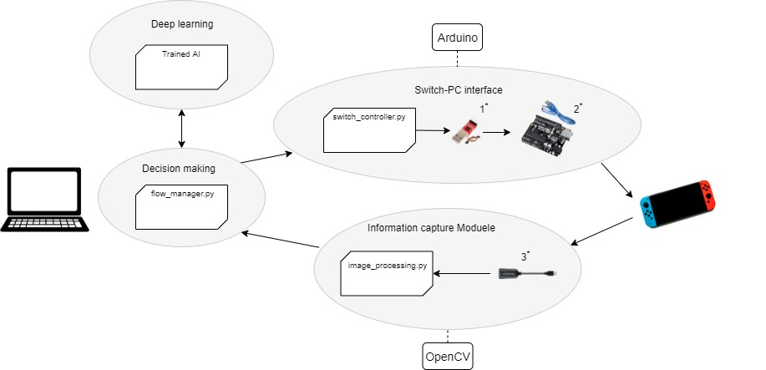
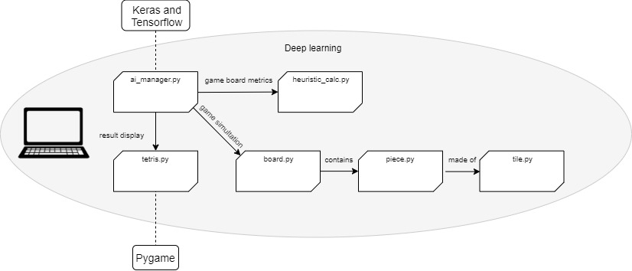
Sistema y componentes
Python
Facilidad de código
Librerías
Opencv
Captura de video en tiempo real
Detección de teclas
Pygame
Sencillo
Proyectos de referencia
Tensorflow/Keras
Proyectos de referencia
Proyectos de referencia
Capas a alto nivel (Keras)

Slide 6
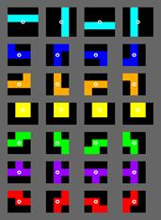
Rotaciones básicas

Slide 7
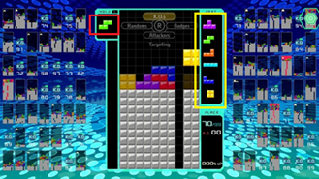

Slide 8








Rotaciones y Patadas

Slide 9
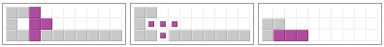
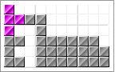
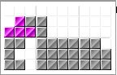
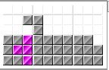
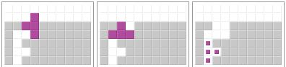
T-spins

Slide 10
Botones Y jugabilidad

Slide 11
Estructura de tetris

Slide 12
INTERFAz SWITCH-PC

Slide 13
Opciones

Slide 14
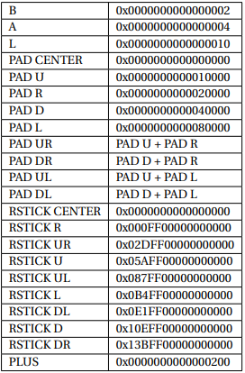
Script Controlador

Slide 15
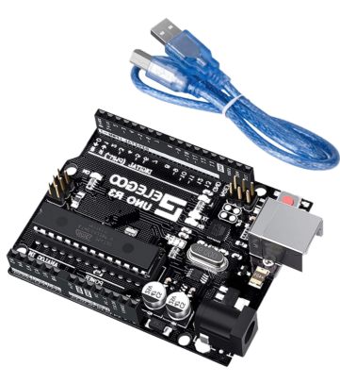
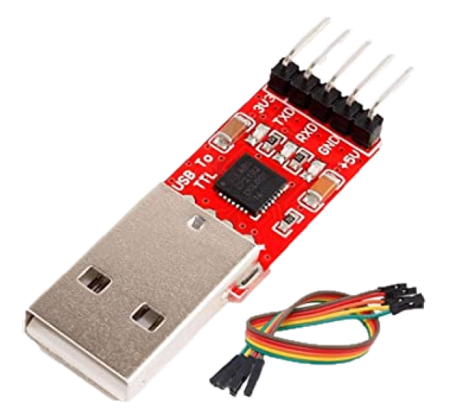
Dispositivos

Slide 16
Ia jugando a tetris99

Slide 17
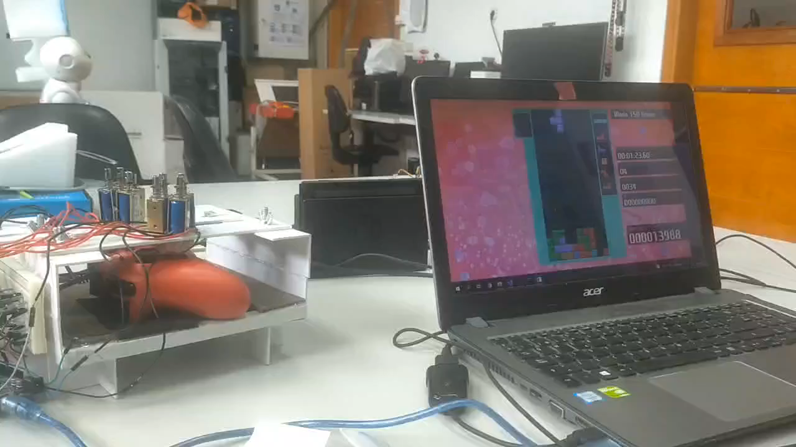
Ia y robot

